Slide 1
КУРСОВОЙ ПРОЕКТ · МДК.01.01 · ПК 1.1, ПК 1.2
Модуль учёта движения
канцелярских товаров
[Фамилия Имя Отчество], группа ИСиП-23/1
Руководитель: Крючков Виктор Владимирович
ЧПОУ «Сургутский колледж предпринимательства», Сургут, 2026
Notes:
Здравствуйте. Тема моего курсового проекта — модуль учёта движения канцелярских товаров. Это веб-приложение для кладовщика или офис-менеджера: оно ведёт справочник товаров, оформляет поступления и выдачи и само считает остаток.

Slide 2
Актуальность и цель
02
Цель — модуль, который ведёт справочник канцтоваров, оформляет поступление и выдачу, сам считает остаток и предупреждает о пополнении
!
✓
⚙
Проблема
Решение
Средства
Учёт в тетради или Excel: остаток пересчитывают вручную, можно «выдать» больше, чем есть, о нехватке узнают слишком поздно.
Остаток не вводится руками — он считается по истории операций. Выдача сверх остатка отклоняется до сохранения.
C#, .NET 10, ASP.NET Core MVC, EF Core + SQLite, xUnit, Git и GitHub Actions.
Notes:
Когда учёт ведётся в тетради или таблице, остаток пересчитывают вручную, ошибки обнаруживаются только при инвентаризации, а о том, что бумага закончилась, узнают, когда её уже нет. Цель работы — модуль, в котором остаток считается автоматически, а неверные операции отклоняются.

Slide 3
Задачи работы
03
Анализ
Требования
Проектирование
Реализация
Тестирование
Процесс учёта, проблемы, аналоги: 1С, «МойСклад», Excel
8 функций, ограничения ввода, выбор технологий
Модель данных, формула остатка, слои, алгоритм выдачи
Справочник, операции, история, контроль минимума, итоги
48 автотестов и 25 ручных проверок, исправление ошибок
Notes:
Для достижения цели я решил пять задач: проанализировал предметную область и аналоги, сформулировал требования, спроектировал модуль, реализовал его и протестировал.

Slide 4
Функции модуля
04
Код | Функция | Что делает
Ф1 | Справочник товаров | добавление, изменение, архив, поиск по наименованию и артикулу
Ф2 | Поступление | количество, дата, поставщик или номер документа
Ф3 | Выдача | сотрудник-получатель; выдать больше остатка нельзя
Ф4 | Расчёт остатка | Остаток = Σ поступлений − Σ выдач, вручную не вводится
Ф5 | История движения | фильтры по товару, типу, сотруднику, периоду
Ф6 | Контроль минимума | «Требует пополнения», фильтр «Ниже минимума», предупреждение
Ф7 | Итоги за период | сколько поступило и выдано по каждому товару
Ф8 | Сотрудники | справочник получателей
Операции не удаляются и не редактируются — ошибку исправляют корректирующей операцией. Товар не удаляется — архивируется.
Notes:
Задание требует восемь функций. Главная из них — выдача с проверкой остатка. Важное решение: операции нельзя удалять и редактировать, иначе сломается история, по которой считается остаток. Товар тоже не удаляется, а уходит в архив.

Slide 5
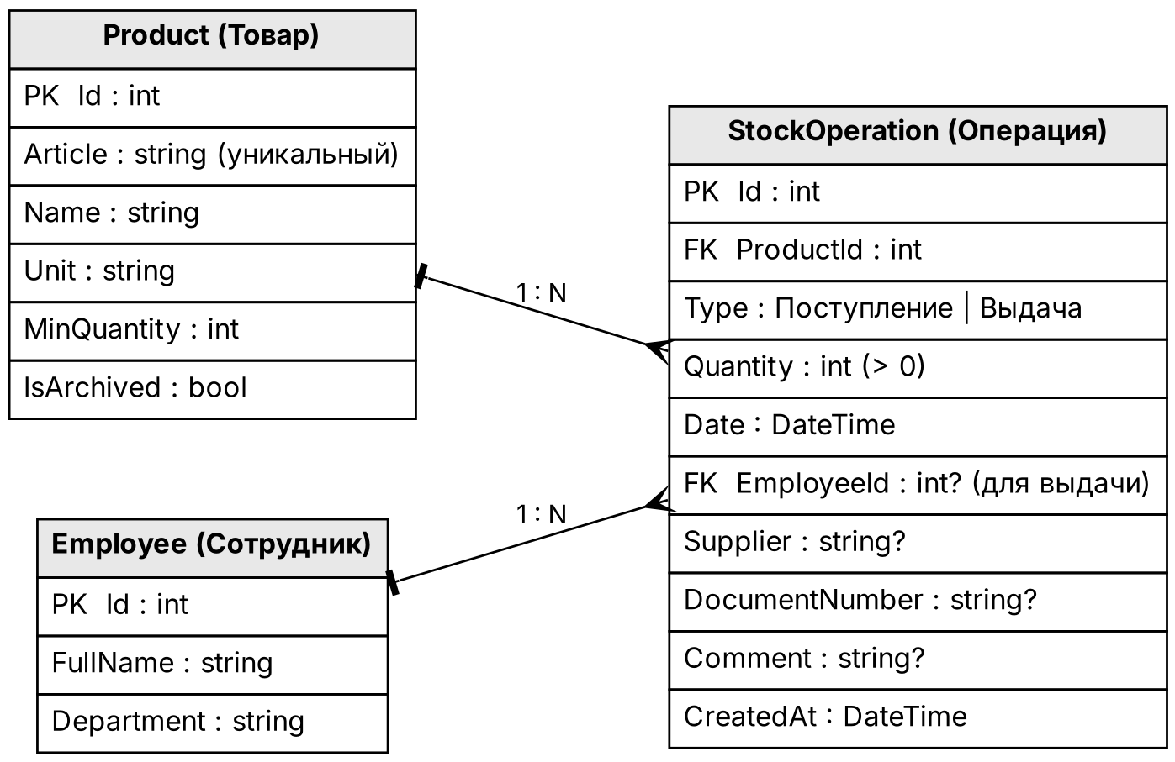
Модель данных
05
Три таблицы: товар, сотрудник, операция
Товар 1 — N операций, сотрудник 1 — N выдач
Поля «остаток» нет: он вычисляется
Артикул уникален — уникальный индекс в базе
Restrict: нельзя удалить товар с историей
Notes:
В базе три таблицы. Операция ссылается на товар и, для выдачи, на сотрудника. Принципиально, что поля «остаток» нет — остаток всегда вычисляется по операциям, поэтому он не может разойтись с историей.

Slide 6
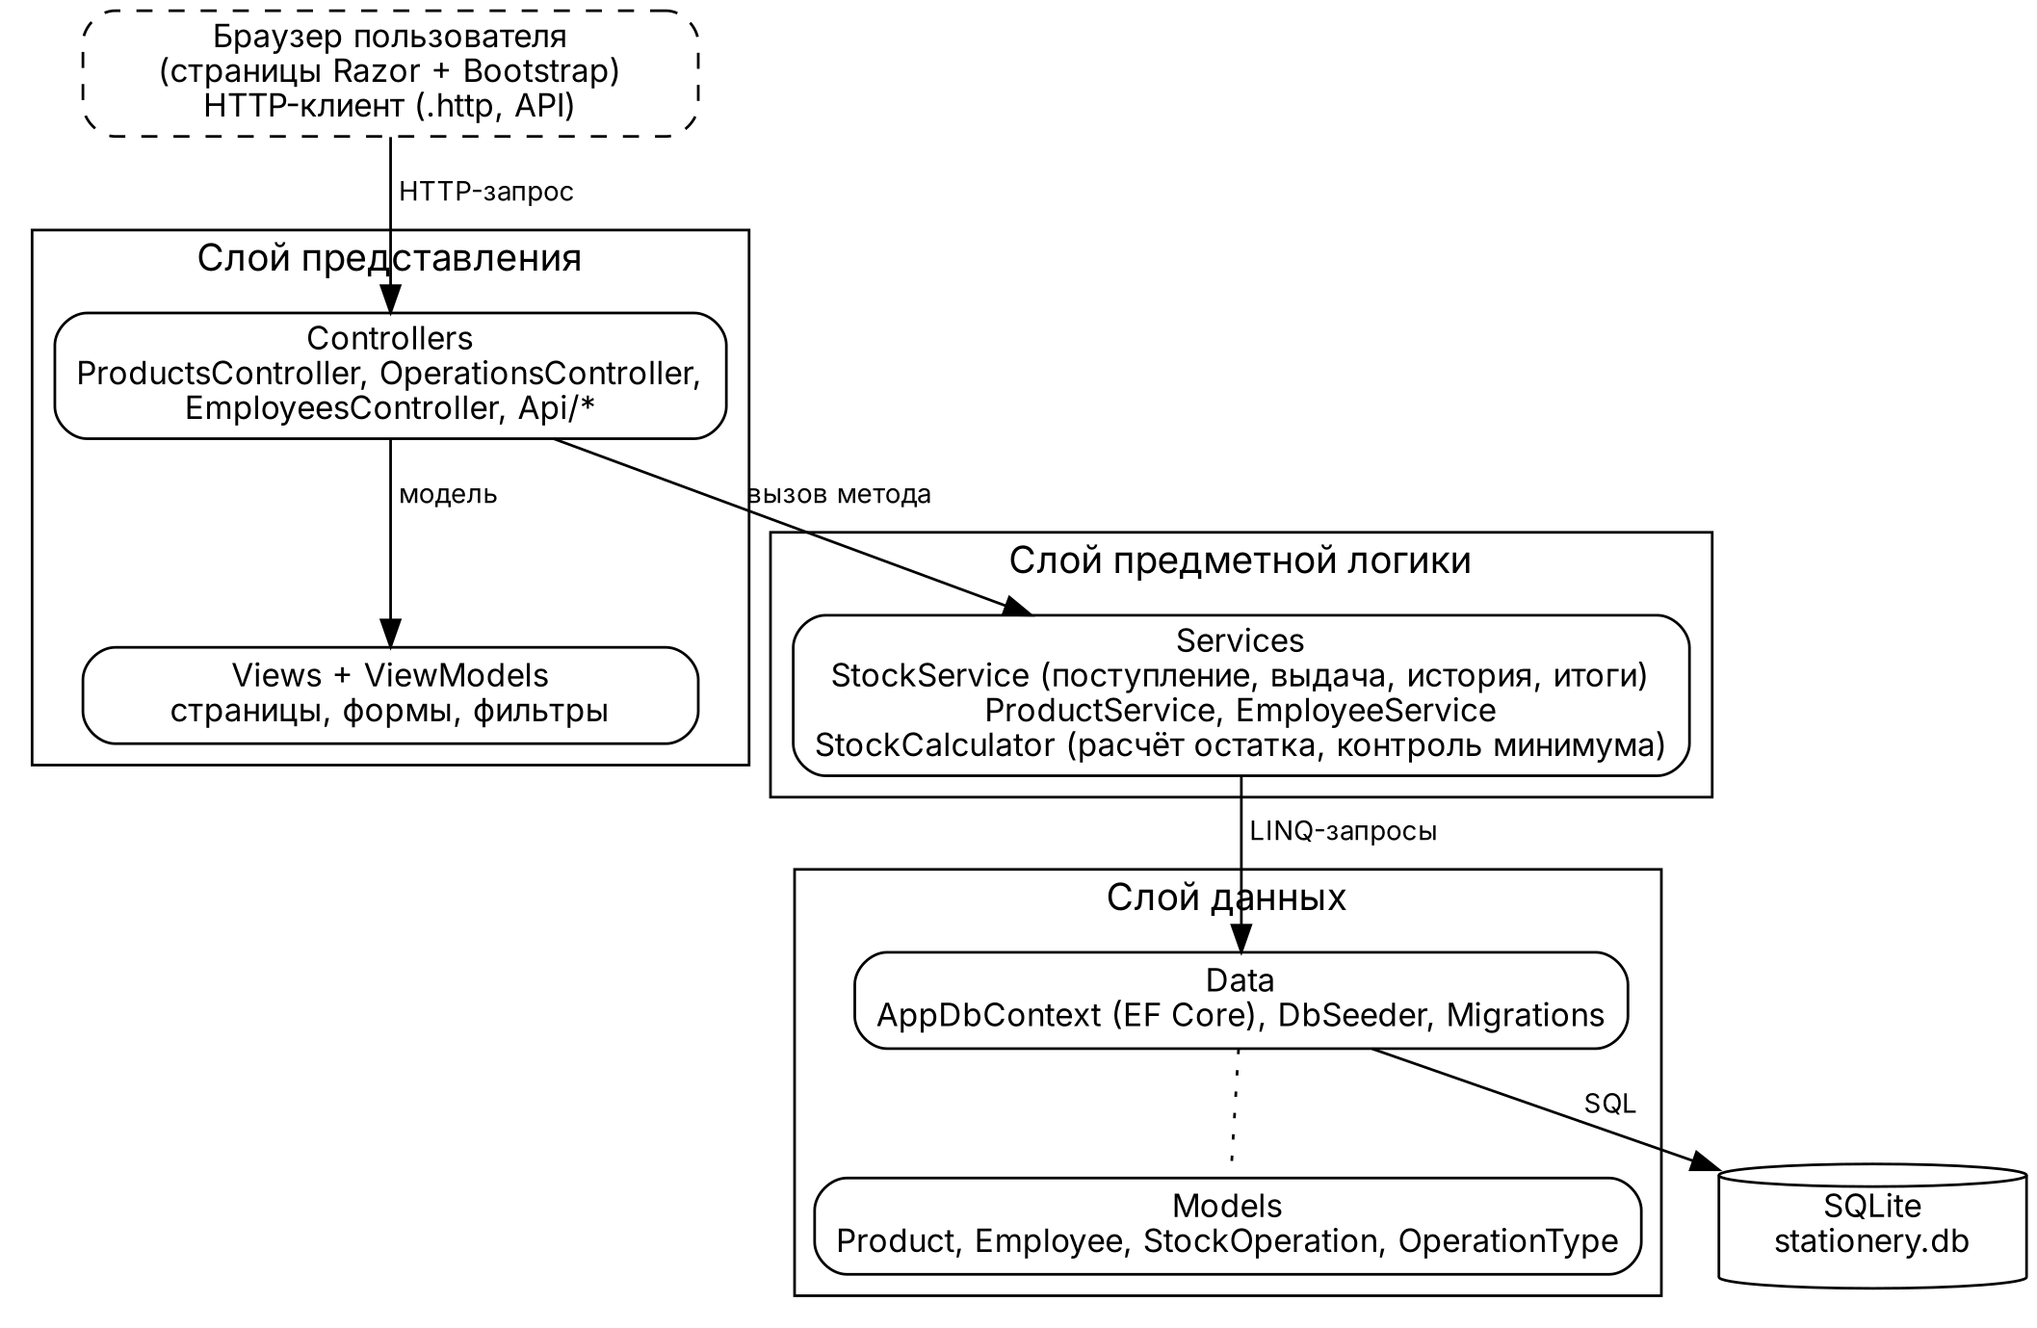
Архитектура: три слоя
06
Контроллеры: принимают запрос и выбирают страницу
Сервисы: все правила и расчёты (StockService, StockCalculator)
Данные: EF Core, миграции, учебные данные
Ошибки — через OperationResult, без исключений
Notes:
Приложение разделено на слои. Контроллеры не обращаются к базе и не считают — они вызывают сервисы. Вся логика лежит в сервисах, поэтому её можно проверить автотестами без браузера.

Slide 7
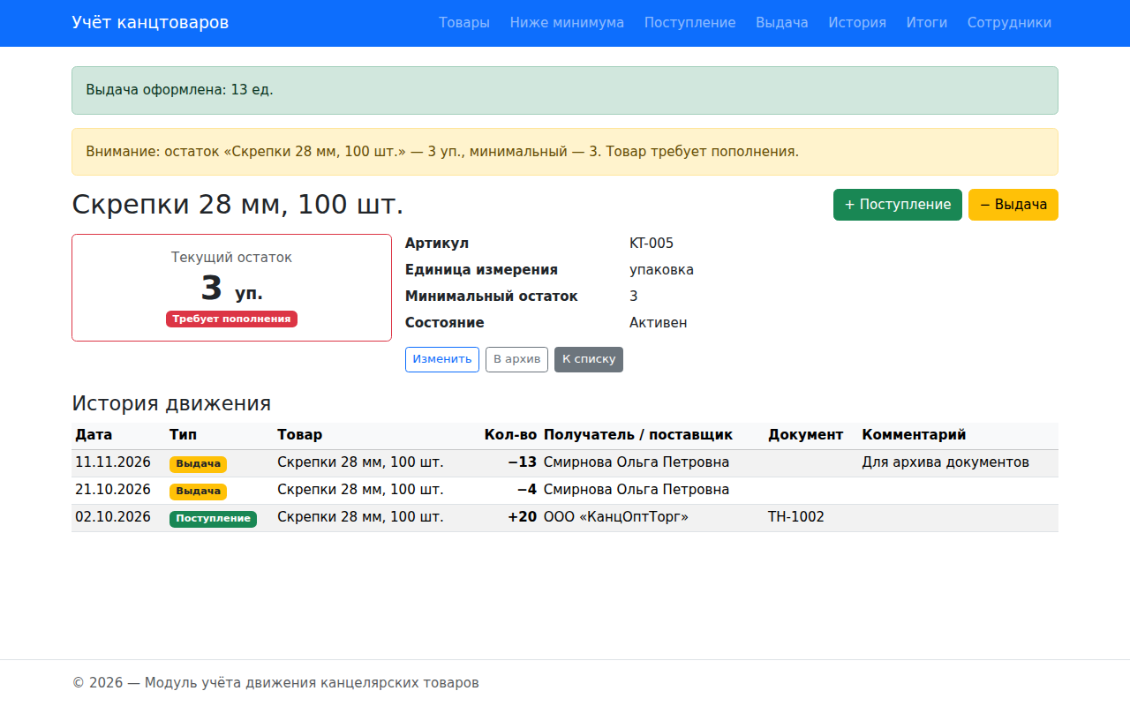
Главная операция: выдача
07
Остаток = Σ поступлений − Σ выдач
Выдать можно, если количество ≤ остаток
Остаток ≤ минимума → «Требует пополнения»
Проверка и запись — в критической секции: две одновременные выдачи не уведут остаток в минус
Выдача 13 уп. скрепок: остаток стал равен минимуму
Notes:
Покажу главную операцию. Модуль считает остаток по формуле, проверяет, хватает ли товара, и сохраняет выдачу. Если после выдачи остаток не выше минимума, выдача проходит, но появляется предупреждение. Проверка и запись выполняются под блокировкой, чтобы две одновременные выдачи не прошли обе.

Slide 8
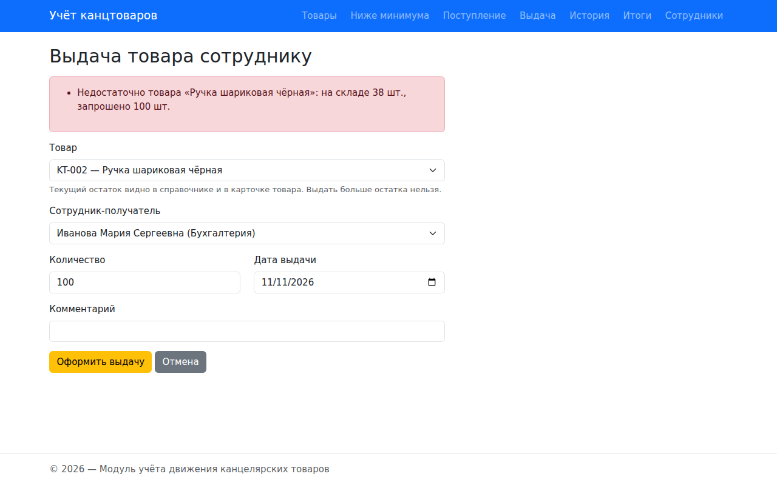
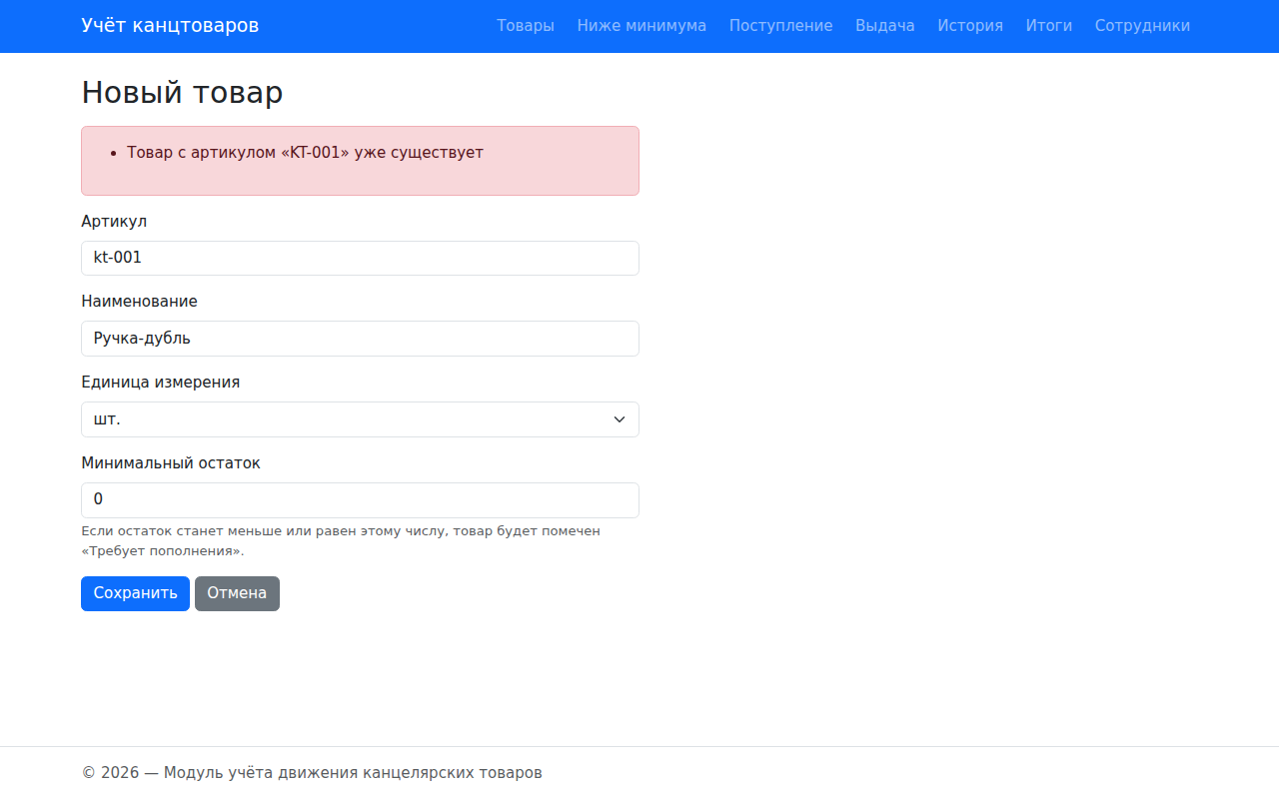
Обработка неверных действий
08
Выдача 100 шт. при остатке 38 — отклонена
Повтор артикула «kt-001» — отклонён
Также отклоняются: выдача без получателя, количество 0, дата в будущем, операции с архивным товаром. Неизвестный Id — страница 404.
Notes:
Неверные действия не ломают приложение. Если попытаться выдать 100 ручек при остатке 38, операция не сохранится и появится понятное сообщение. Повторяющийся артикул тоже отклоняется, даже если введён маленькими буквами.

Slide 9
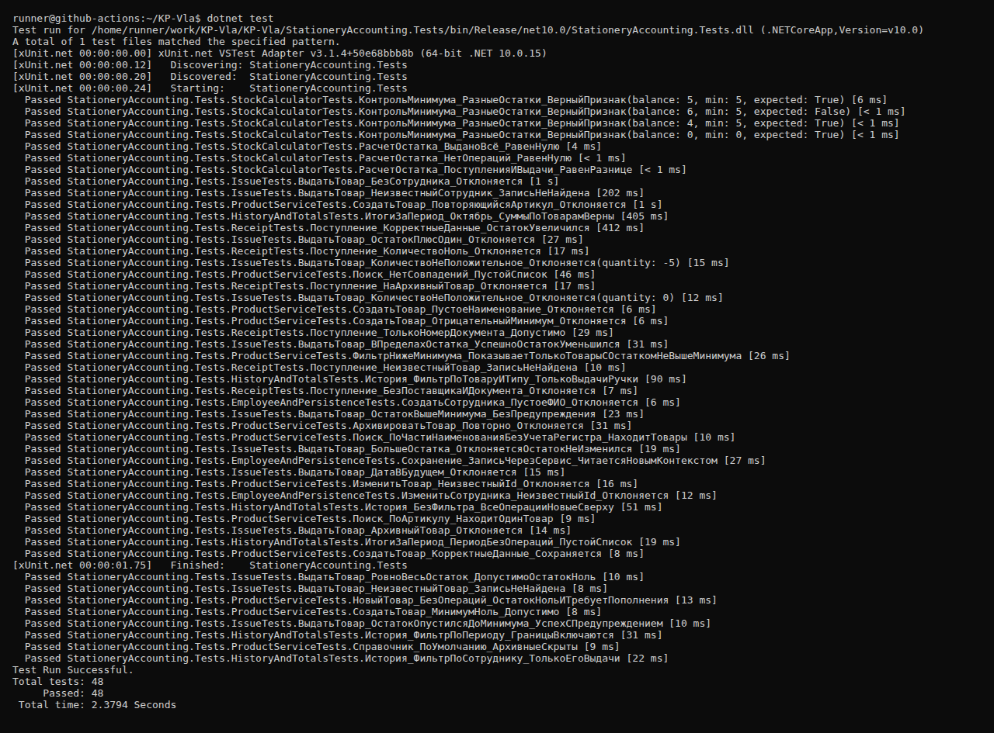
Тестирование
09
48 / 48
автоматических проверок пройдено
xUnit + SQLite в памяти: новая база на каждый тест
Граничные случаи: весь остаток, остаток + 1, остаток = минимуму
25 ручных проверок в браузере, включая перезапуск
Найдено и исправлено 3 ошибки
Notes:
Логику проверяют 48 автоматических тестов, все пройдены. Отдельно проверены граничные случаи: выдать ровно весь остаток можно, а на одну штуку больше — нельзя. Интерфейс и сохранение после перезапуска проверены вручную, найденные ошибки исправлены.

Slide 10
Итоги
10
8
0
↗
функций реализовано
выдач сверх остатка
Развитие
Справочник, поступление, выдача, расчёт остатка, история, контроль минимума, итоги, сотрудники.
Главное правило проверяется сервисом и тестами, одновременные выдачи выполняются по очереди.
Роли и вход, стоимость товаров, заказ поставщику по товарам ниже минимума, выгрузка в Excel.
Notes:
Все функции задания реализованы и проверены. Модуль запускается одной командой, база создаётся автоматически. В перспективе можно добавить роли, учёт стоимости и автоматический заказ поставщику.

Slide 11
Спасибо за внимание
Готов ответить на вопросы
Notes:
Спасибо за внимание. Готов ответить на вопросы.

